Slide 1
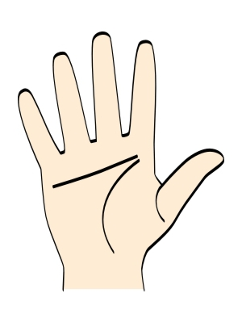
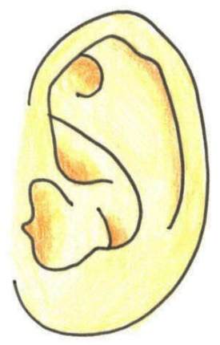
からだ の なまえ

Slide 2
目
耳

Slide 3
○

Slide 4
×

Slide 5
手
耳

Slide 6
○

Slide 7
×

Slide 8
手
口

Slide 9
○

Slide 10
×

Slide 11
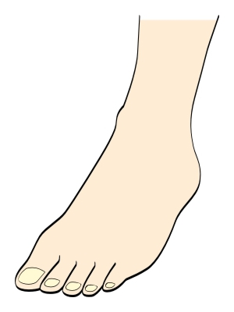
足
歯

Slide 12
○

Slide 13
×

Slide 14
顔
鼻

Slide 15
○

Slide 16
×

Slide 17
よくできました

